Slide 1



Slide 3


Slide 8

AGREGAR INFORMACIÓN SALUD OCUPACIONAL
- Si trabajas en una oficina y te sientas mal con movimientos repetitivos no fisiológicos, con el tiempo te van a producir dolor en la espalda (lumbalgia) que se traduce
Si trabajas en una mina y no tienes equipos apropiado de protección (epp), con el tiempo podría generar una fibrosis pulmonar (silicosis).
Si trabajas en construcción, manejando un taladro y no posees tus equipos apropiados de protección, con el tiempo padecerás de sordera.

Slide 9

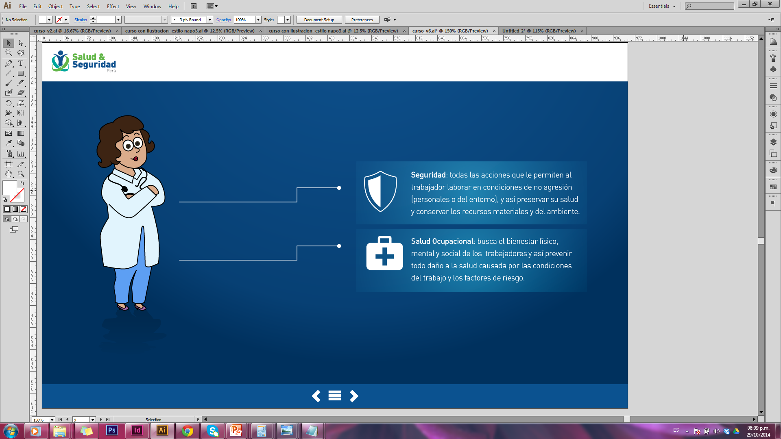

Slide 11


Slide 12
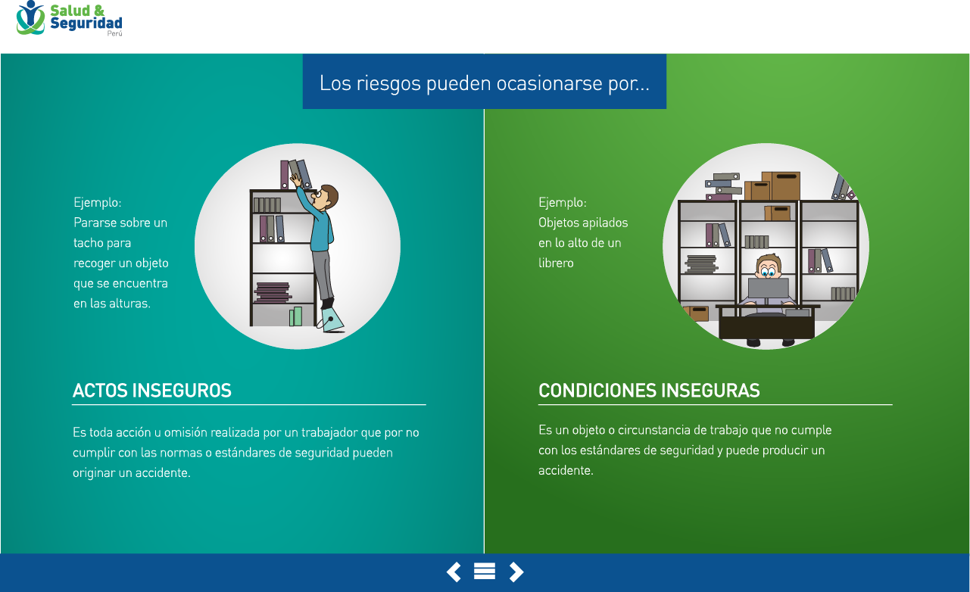

Slide 15
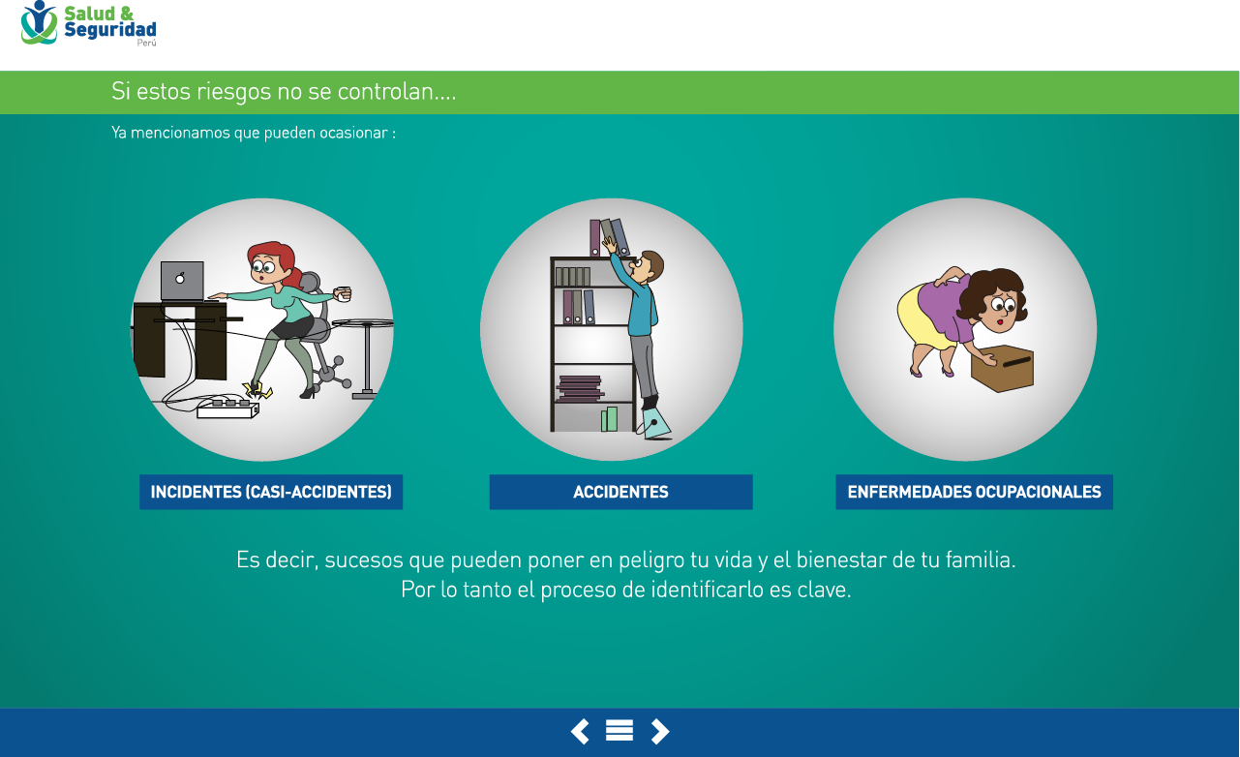

Slide 18
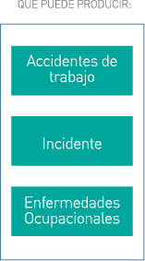
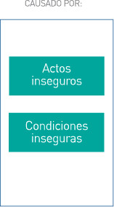
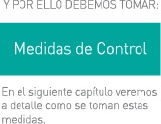

Slide 19
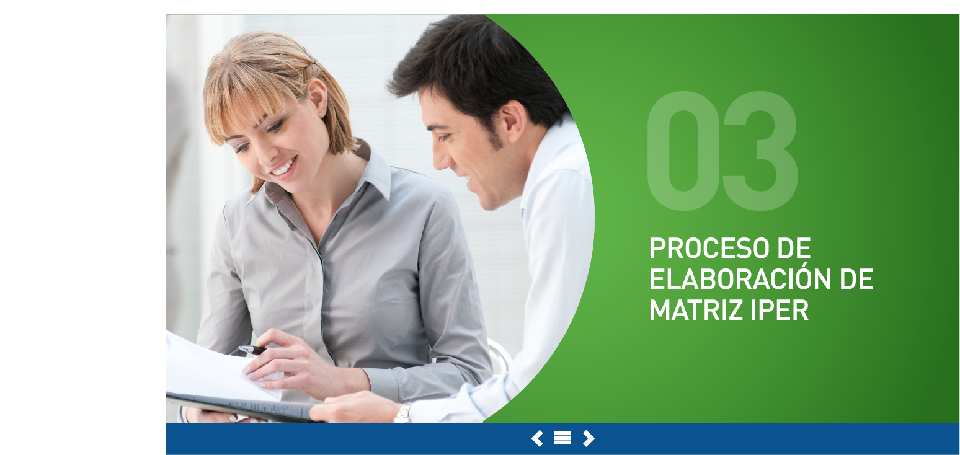

Slide 21
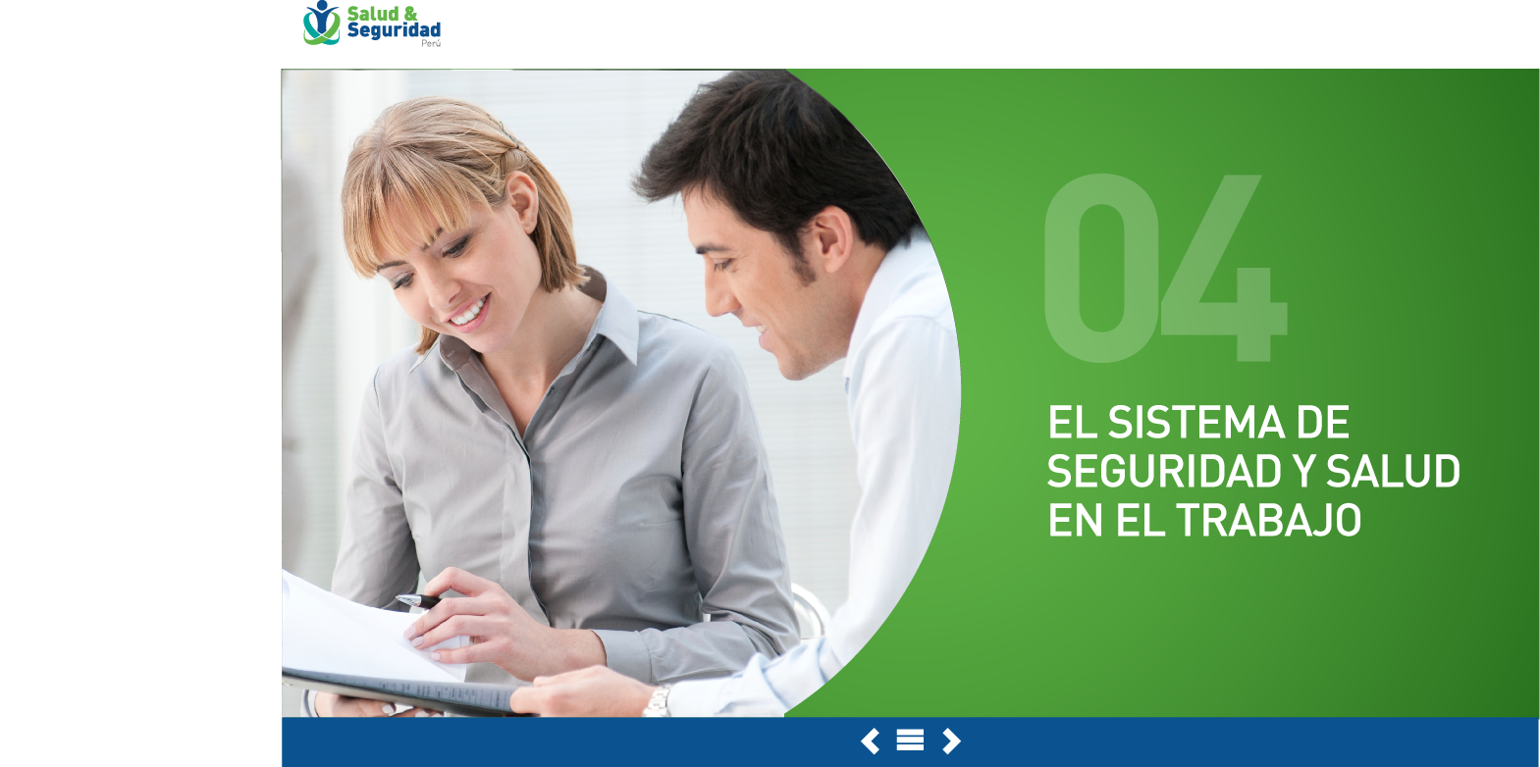

Slide 23
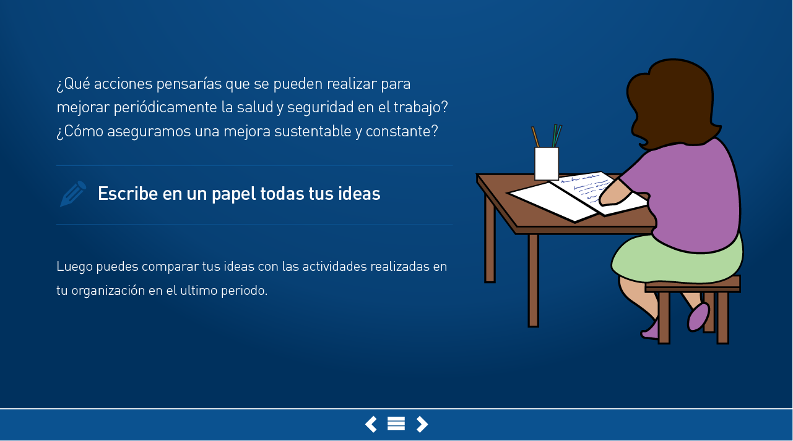

Slide 25
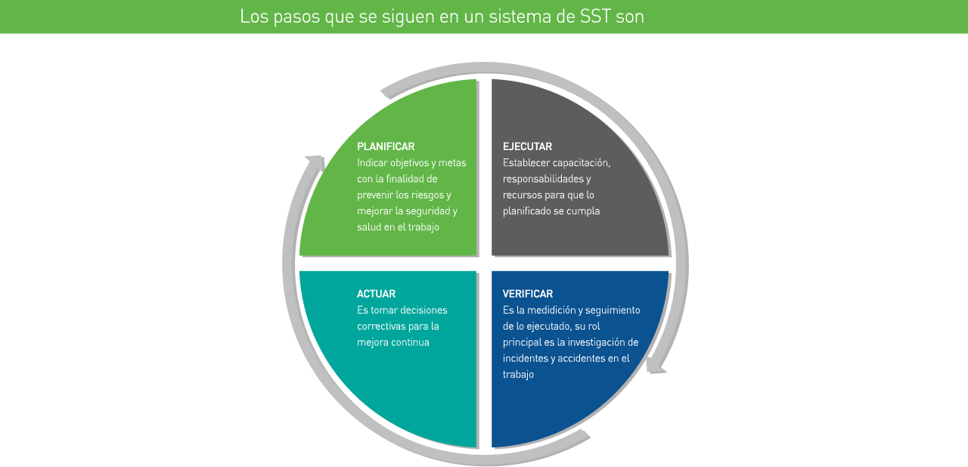

Slide 26
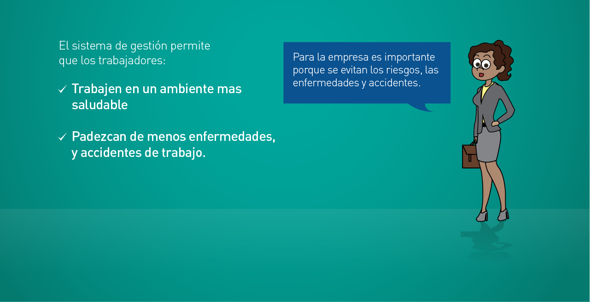

Slide 27
